Slide 1


GD & ÑT
TOÁN
LỚP 4A4.
BÀI 7. ĐO GÓC. ĐƠN VỊ ĐO GÓC.
(1 TIẾT)
.

Slide 2

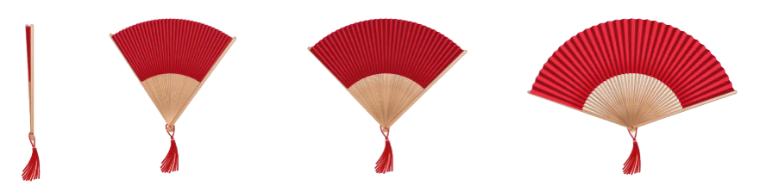

Thứ Sáu ngày 27 tháng 9 năm 2024
Toán
KHỞI ĐỘNG
* Quạt có lúc chập lại, xòe vừa phải, có lúc lại xòe rộng giúp em liên tưởng đến hình ảnh gì?
- Quạt cho ta hình ảnh của góc với các số đo góc khác nhau.

Slide 3


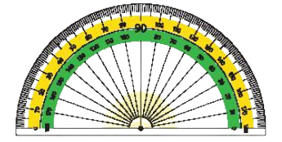
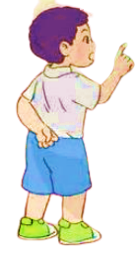
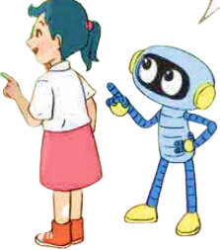
Thứ Sáu ngày 27 tháng 9 năm 2024
Toán
Bài 7. Đo góc, đơn vị đo góc .
a)
M
A
Ta thấy góc đỉnh O; cạnh OA, OB bé hơn góc đỉnh P; cạnh PM, PN.
Phải dùng thước đo góc để đo mỗi góc bằng bao nhiêu độ rồi so sánh thì mới biết được!
30°
P
O
B
N
Tớ thấy hai góc này bằng nhau
* Độ là đơn vị đo góc, kí hiệu là °. Chẳng hạn một độ viết là 1°
* Góc đỉnh O, cạnh OA, OB bằng ba mươi độ. Ba mươi độ viết là 30°.

Slide 4

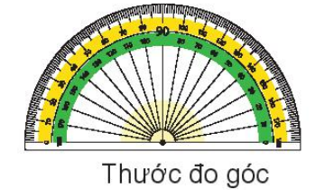
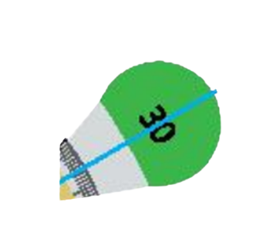
Thứ Sáu ngày 27 tháng 9 năm 2024
Toán
Bài 7. Đo góc, đơn vị đo góc .
b. Cách đo góc bằng thước đo góc
* Đo góc đỉnh O, cạnh OA, OB
* Đặt thước đo góc sao cho tâm của thước trùng với đỉnh O của góc; cạnh OB nằm trên đường kính của nửa hình tròn của thước.
* Cạnh OA đi qua một vạch trên nửa đường tròn của thước, chẳng hạn vạch ghi số 30, ta được số đo góc đỉnh O; cạnh OA, OB bằng 30°.
A
B

Slide 5
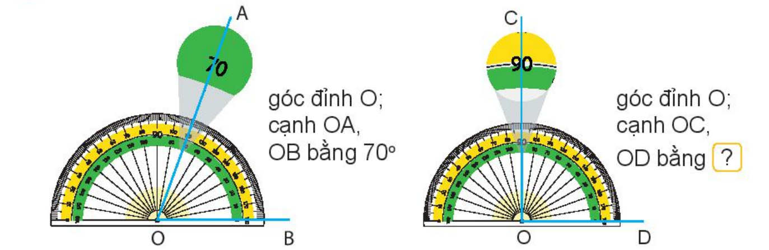
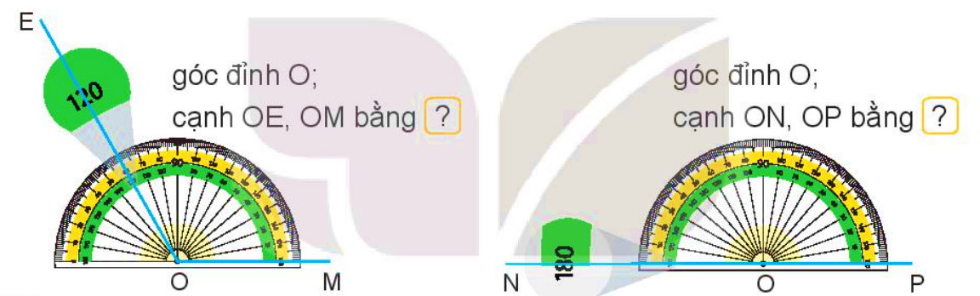
1. Quan sát thước đo góc rồi nêu số đo của mỗi góc(theo mẫu).
70°
90°
180°
120°

Slide 6
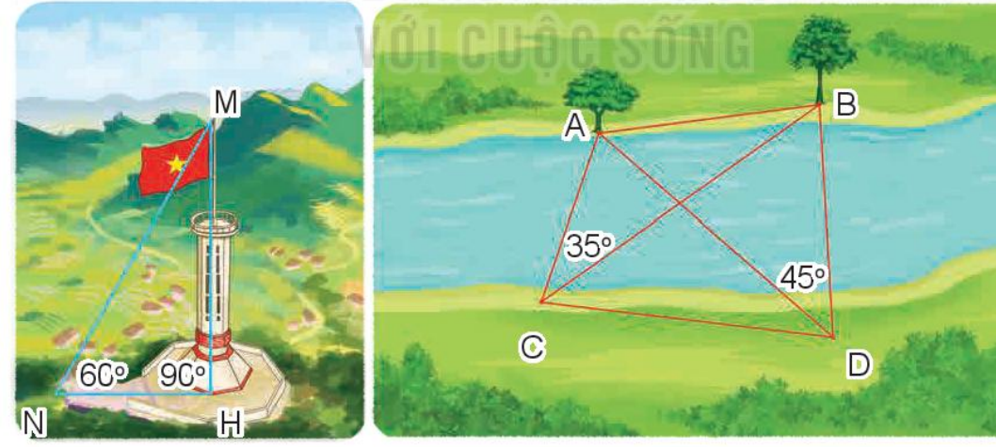
2
Quan sát tranh rồi nêu số đo các góc sau:
góc đỉnh N; cạnh NM, NH bằng , góc đỉnh H; cạnh HM, HN bằnggóc đỉnh C; cạnh CA, CB bằng , góc đỉnh D; cạnh DA, DB bằng
?
?
90°
60°
35°
?
45°
?

Slide 7
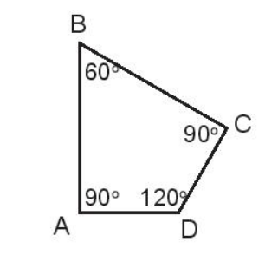
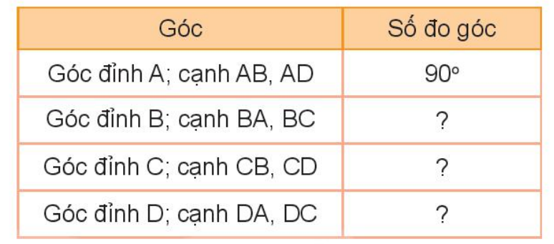
Thứ Sáu ngày 27 tháng 9 năm 2024
Toán
Bài 7. Đo góc, đơn vị đo góc .
1.Nêu số đo góc (theo mẫu).
60°
90°
120°

Slide 8
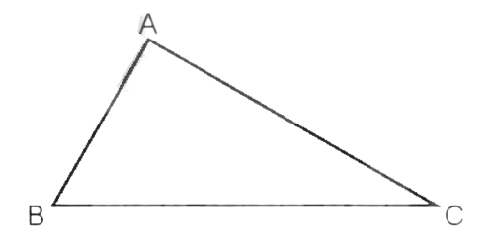
Thứ Sáu ngày 27 tháng 9 năm 2024
Toán
Bài 7. Đo góc, đơn vị đo góc .
2. Dùng thước đo góc để đo góc đỉnh B, cạnh BA, BC
* Góc đỉnh B, cạnh BA, BC bằng 60°

Slide 9
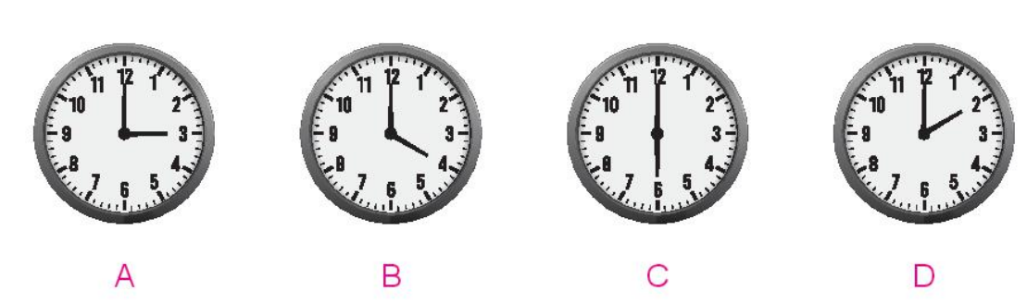
Thứ Sáu ngày 27 tháng 9 năm 2024
Toán
Bài 7. Đo góc, đơn vị đo góc .
3.Dùng thước đo góc để đo các góc được tạo thành bởi hai kim đồng hồ khi đồng hồ chỉ 3 giờ, 4 giờ, 6 giờ, 2 giờ.
90°
120°
180°
60°

Slide 10
Thứ Sáu ngày 27 tháng 9 năm 2024
Toán
Bài 7. Đo góc, đơn vị đo góc .
* Vận dụng trải nghiệm
1. Đơn vị đo góc là gì?
2. Góc vuông là góc bao nhiêu độ?

Slide 11
